Slide 1
Deje que pase automáticamente
La presentación
ExxelDental
" Programa de Gestión Odontológica "
Le ayudará a optimizar su tarea en la Clínica Dental

Slide 2
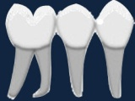
BENEFICIOS ExxelDental!!!
El programa es totalmente personalizado
Muy fácil de usar porque esta diseñado en base a la plantilla Excel de Microsoft office
Ficha para anotar todos los datos personales, de salud general y odontológica del paciente
Práctico Odontograma para anotar el estado inicial de la salud bucodental del paciente
Completo odontograma con símbolos para registrar los Tratamientos Realizados al paciente
Práctica Agenda para anotar las citas y tareas a realizar
Hoja para insertar las Fotos Del Paciente
Link para conectarse con PR Vademécum
Hoja de Presupuesto que suma automáticamente el total . Además posee hoja de Autorización para Realizar el Tratamiento y compromiso de pago.
Planilla para registrar el Estado De Cuenta del paciente con suma y resta automática de los costos y pagos
Hojas con membretes que contienen Indicaciones Pos-Tratamiento (endodoncia, cirugía, etc..).
Sección para anotar las charlas ocasionales con el paciente (referente a familia, trabajo, estudio, etc..)
Planilla de Arancel modificable por el profesional
Además puede adquirir nuestros Videos, muy didácticos para orientar al paciente (costo adicional)
Todo a un costo súper accesible

Slide 3
Veamos el Tutorial de ExxelDental!!!
Programa De Gestión Dental

Slide 4
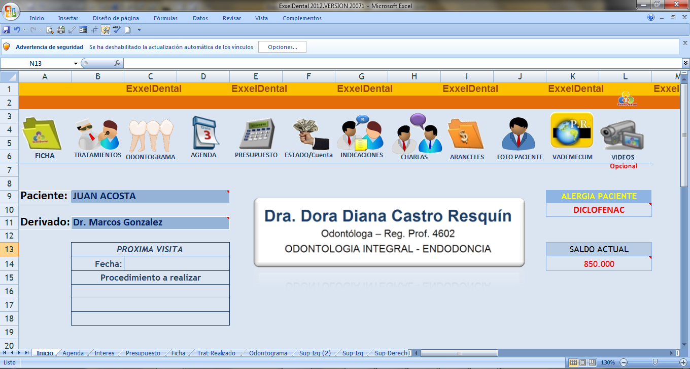
Esta son las funciones de ExxelDental

Slide 5
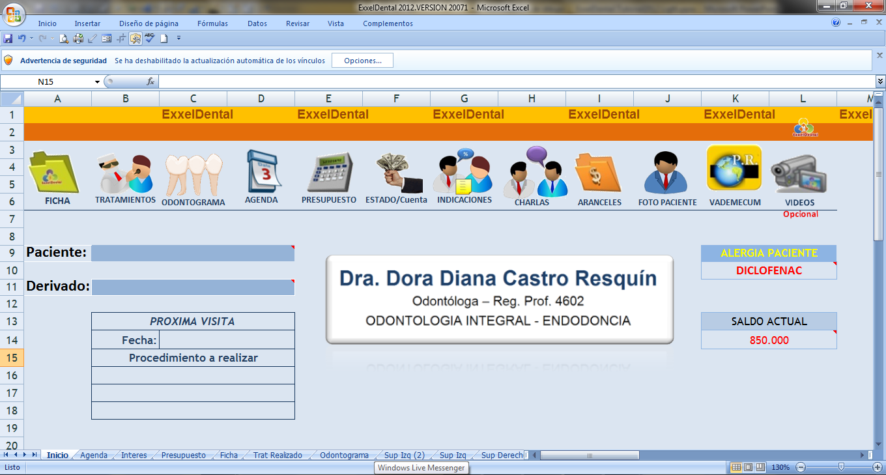
ACOSTA JUAN
DR. MARCOS GONZÁLEZ

Slide 6
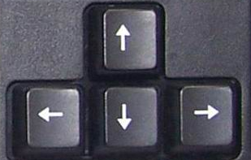
Deje que la presentación avance automáticamente
Programa De Gestión Dental
Duración aprox. 6 minutos
También puede Avanzar/Retroceder, con las teclas Up/Down
Empecemos el Tutorial!!!

Slide 7
Primer paso…
Guarde el Documento con el Apellido y Nombre del paciente
Puede crear una carpeta principal y subcarpetas en orden alfabético para guardarlos por apellidos
Seguimos

Slide 8
Guardemos el Documento
Guardando
el Documento

Slide 9
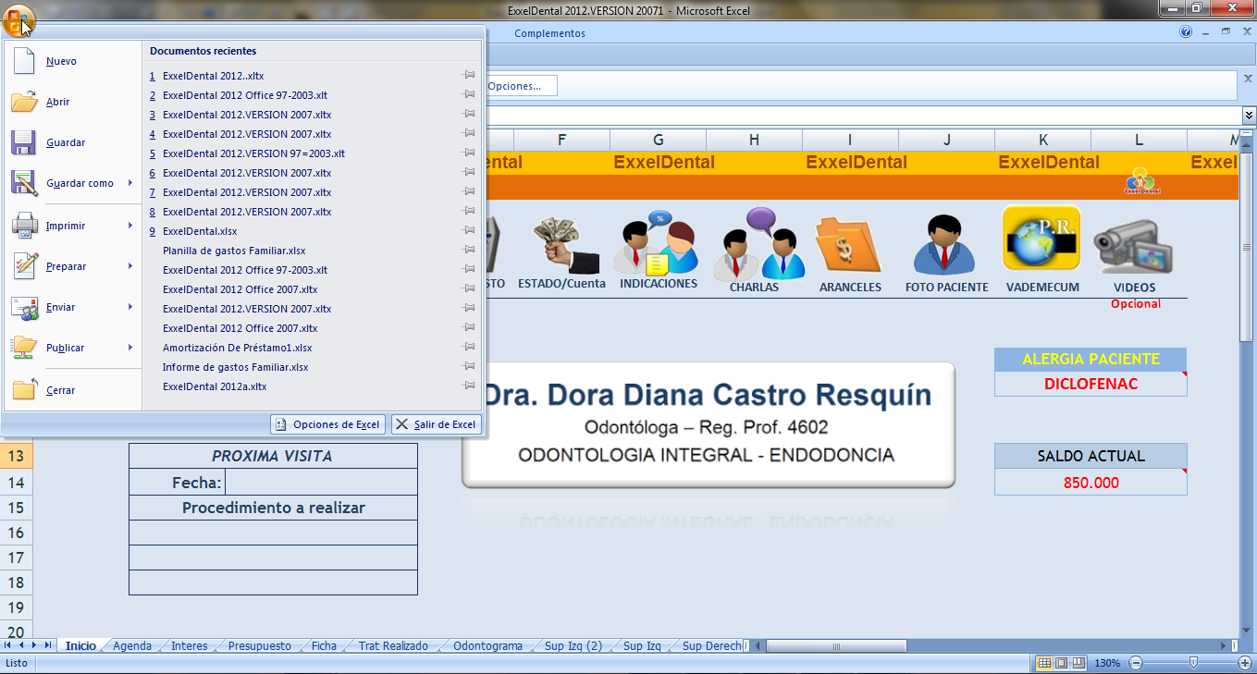
Guardando
el Documento

Slide 10
Guardando
el Documento

Slide 11
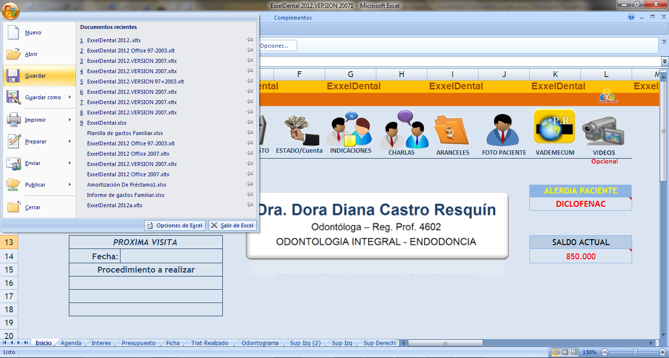
Guardando
el Documento
Guardando
el Documento

Slide 12
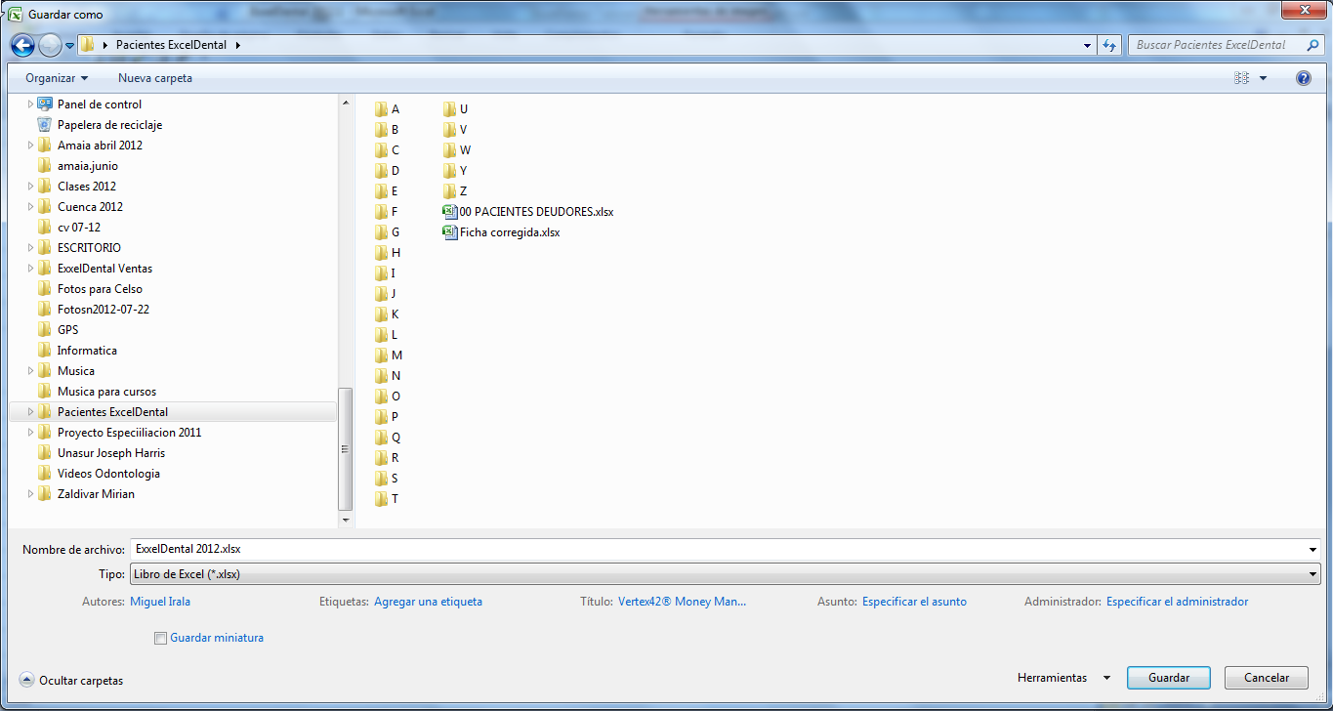
Guardando
el Documento

Slide 13
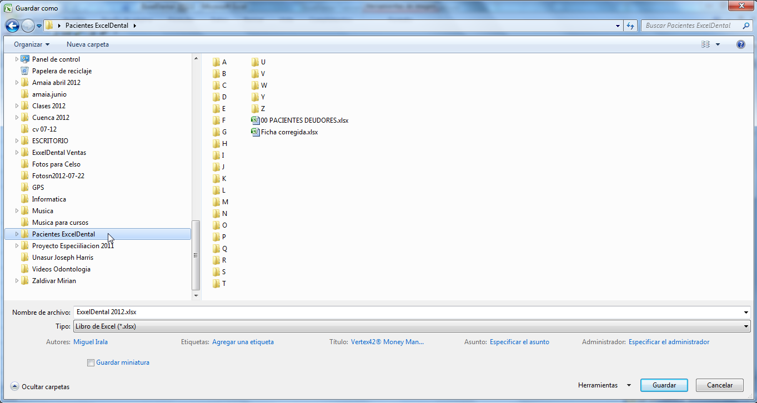
Guardando
el Documento

Slide 14
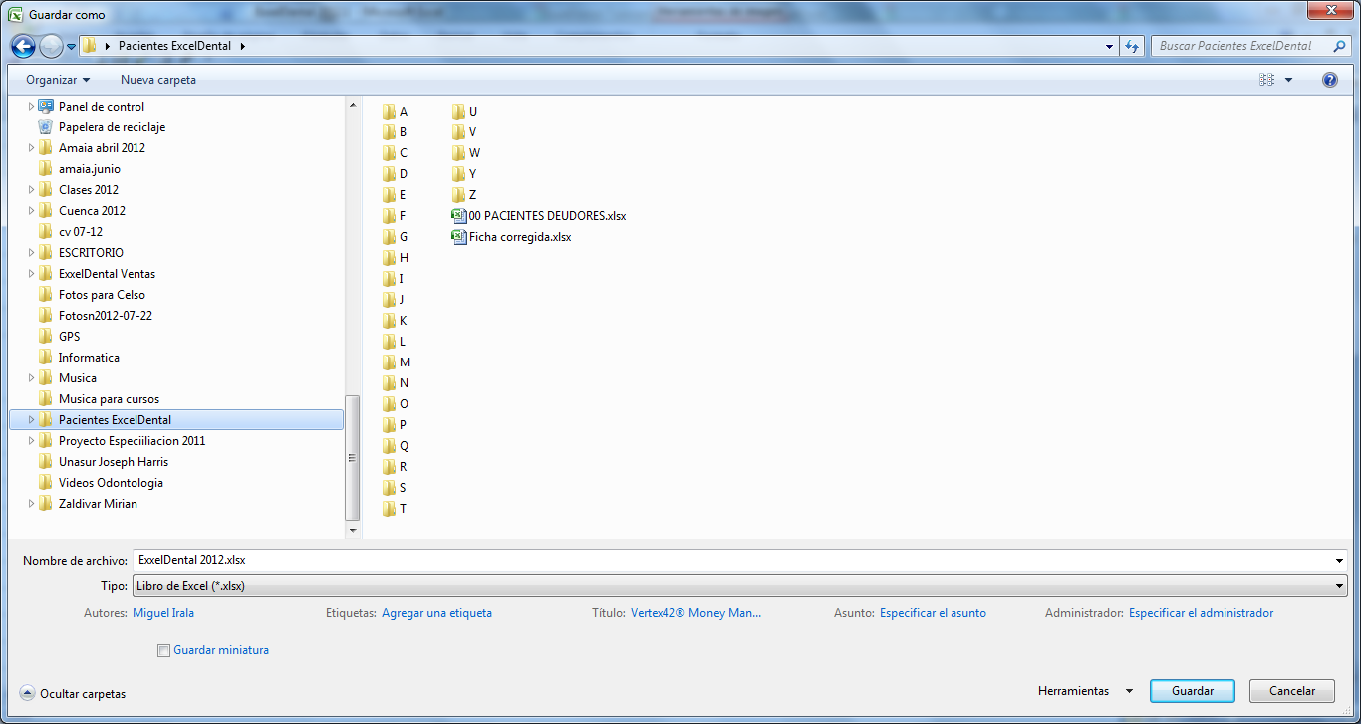
Guardando
el Documento

Slide 15
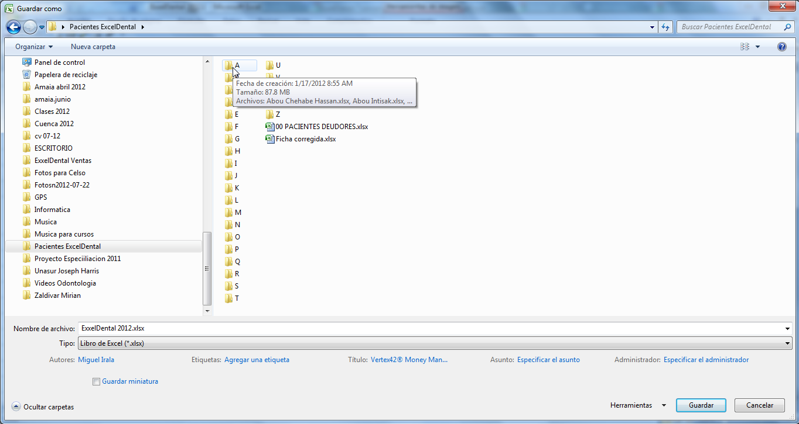
Guardando
el Documento

Slide 16
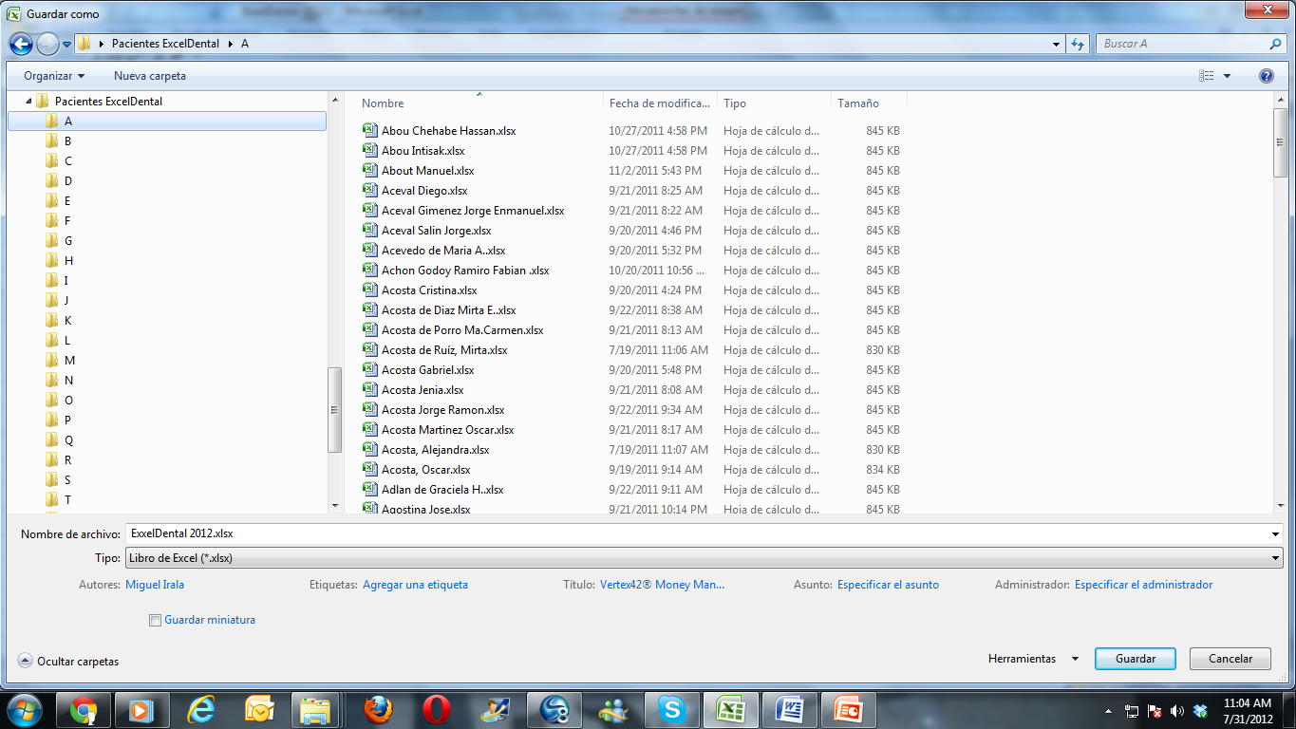
Guardando
el Documento

Slide 17
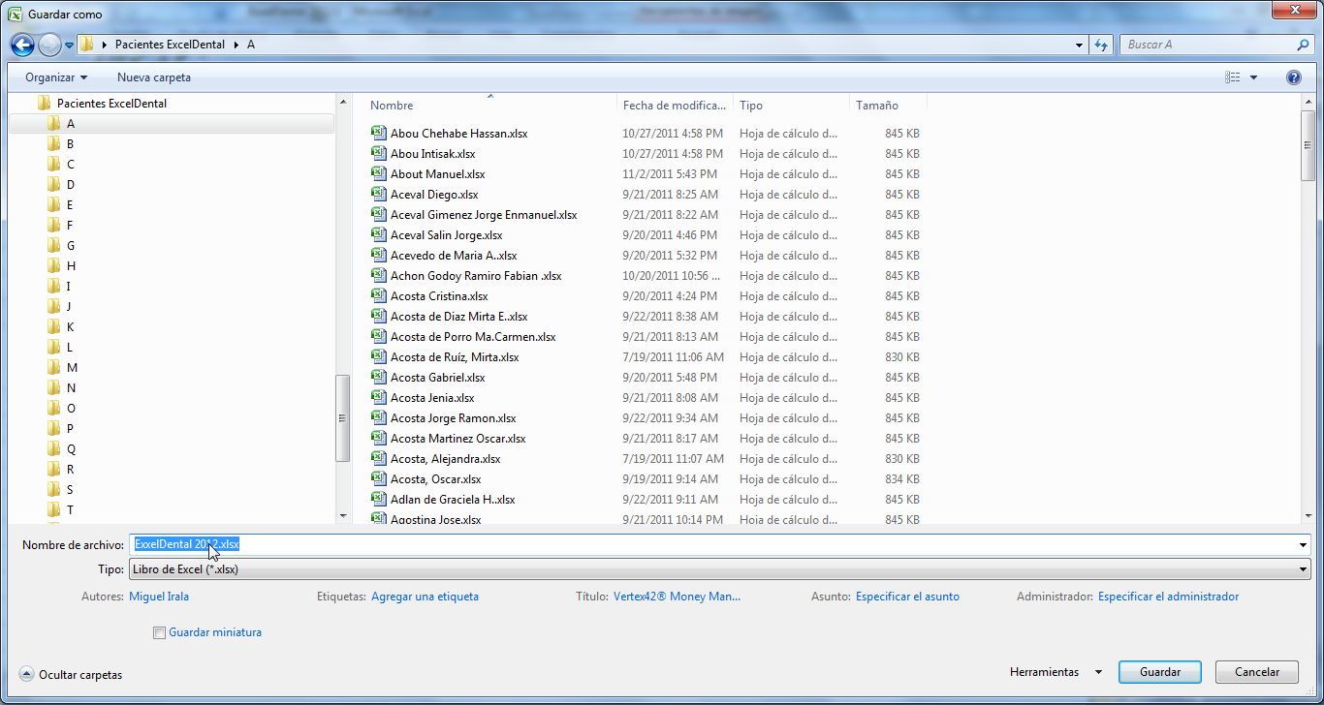
Guardando
el Documento

Slide 18
Guardando
el Documento

Slide 19
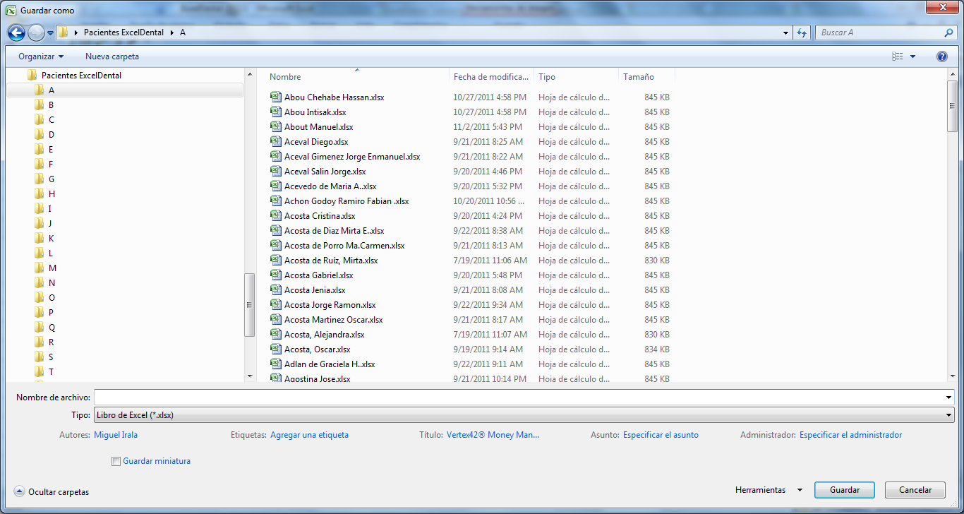
Guardando
el Documento
Acosta Juan

Slide 20
Para acceder a las funciones haga clic en los íconos

Slide 21
Empecemos por la ficha

Slide 22
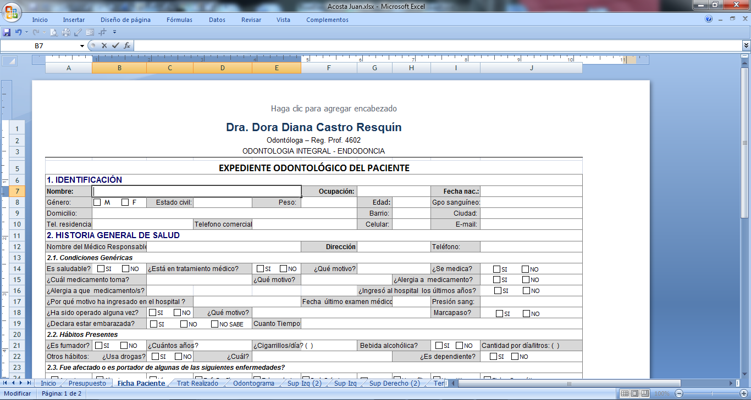
Para volver a inicio haga clic en el encabezado
Acosta Juan
Abogado
15/09/1982
Casado
80 Kg
30 A
0 RH+
Pitiantuta 1295
Jara
Asunción
59521602712
59521606105
0981743626
juanacosta@hotmail.com
Dr. Eligio Sisa
E. Ayala 1342
595=21-602712
x
x
x
x
DICLOFENAC
x
x
Apendicitis
x
x
x
x
Social
x

Slide 24
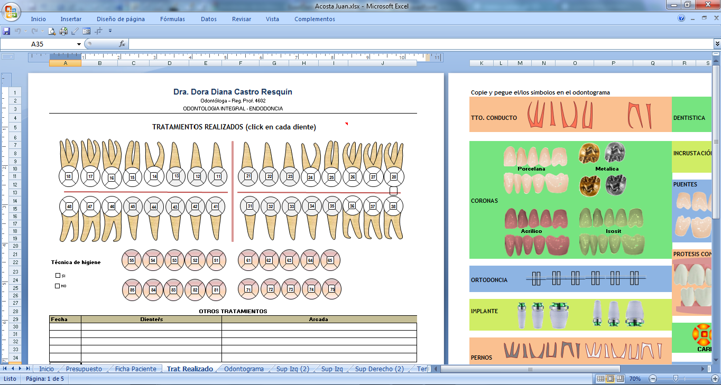
Haga clic en cada diente

Slide 25
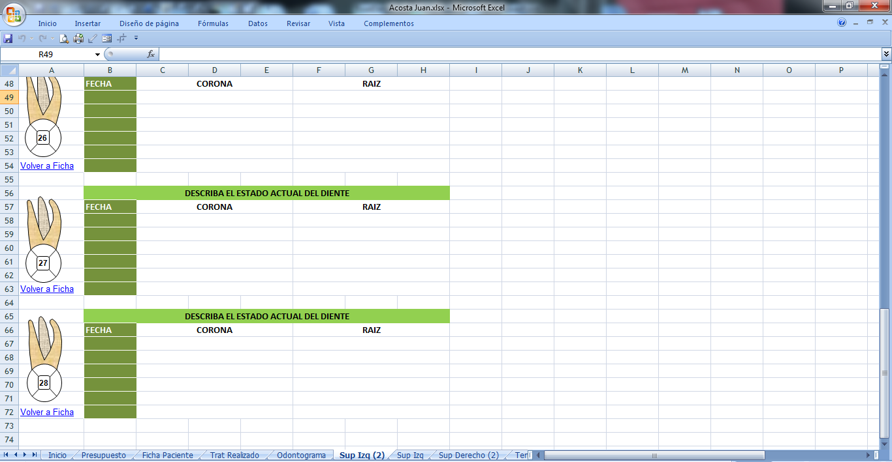
30/07/12
Corona ceramometálica
Tratamiento de conducto

Slide 26
Puede añadir imágenes

Slide 27
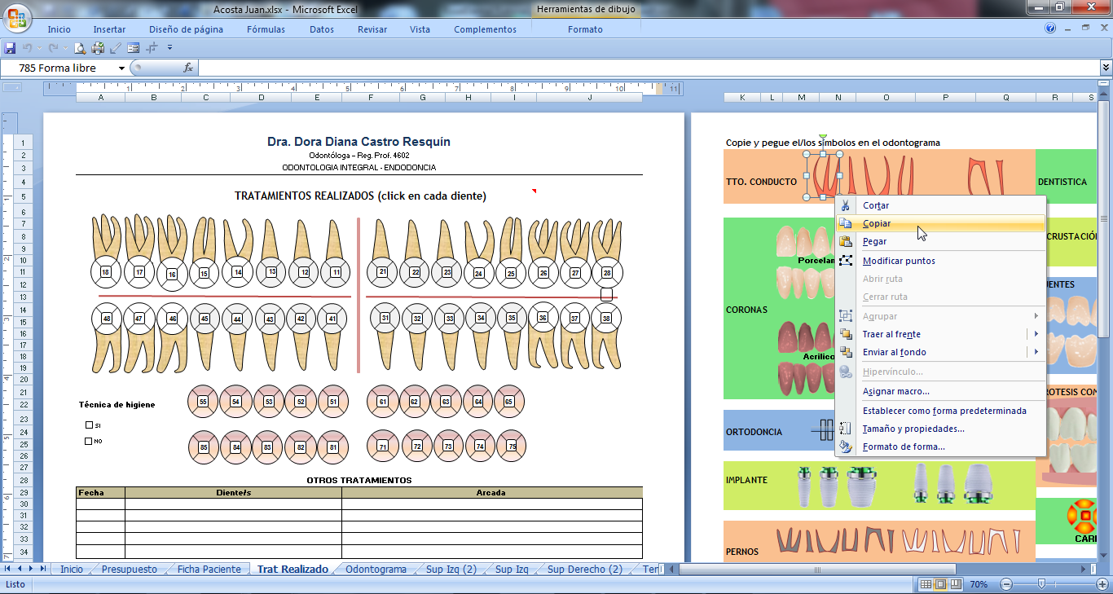
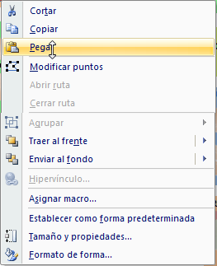

Slide 28
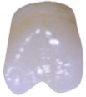
Para volver a inicio haga clic en el encabezado
Arrastre la imagen

Slide 30
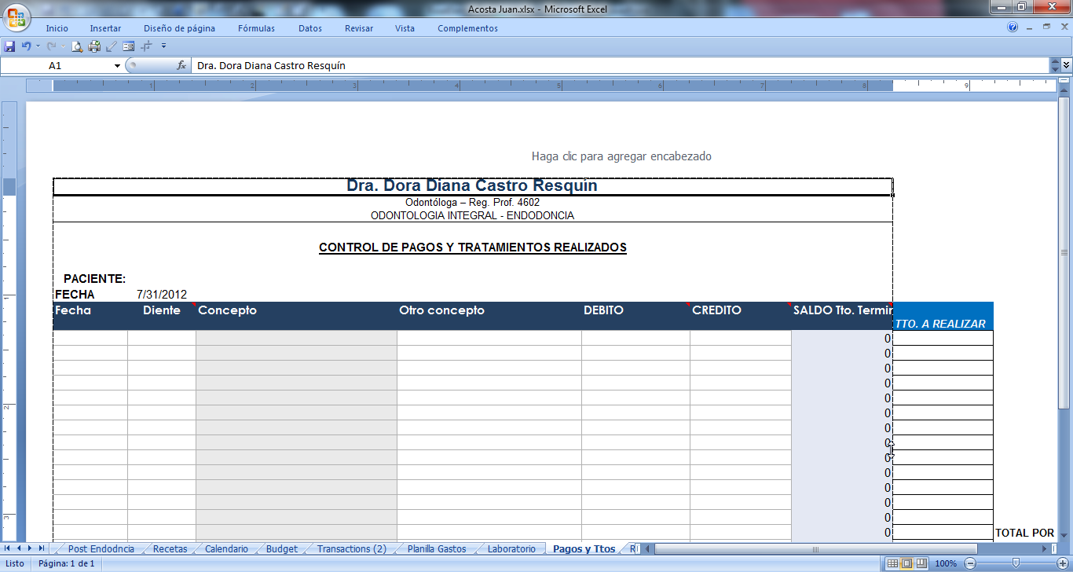
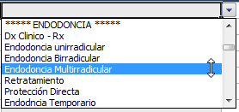
Para volver a inicio haga clic en el encabezado
Juan Acosta
30/07/12
30/07/12
26
Endodoncia multirradicular
Gs. 1.200.000
Gs. 1.000.000
Gs. 200.000
30/07/12
26
Corona Ceramo-Metálica
Gs. 2.000.000
Gs. 1.350.000
Gs. 850.000
Gs. 850.000
Gs. 850.000
Gs. 850.000
Gs. 850.000
Gs. 850.000
Gs. 850.000
Gs. 850.000
Gs. 850.000
Gs. 850.000
Gs. 850.000
Gs. 850.000
Gs. 850.000

Slide 32
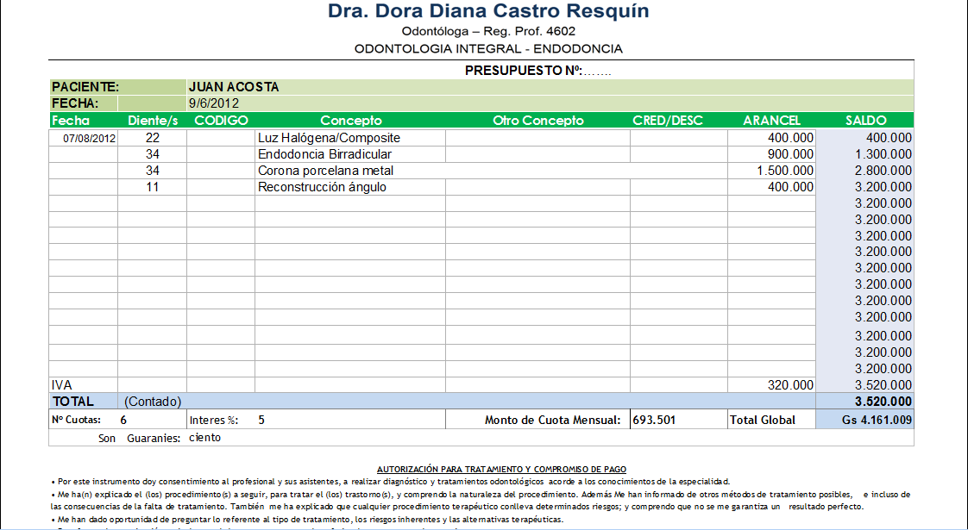
Para volver a inicio haga clic en el encabezado
Para Pagos financiados usted coloca el numero de cuotas
El programa calcula automáticamente el monto de la cuota mensual
Luego el porcentaje de interés mensual
Y el monto total del importe con el interés adicionado
Modelo de Autorización de Tratamiento y Compromiso de pago, para ser firmado por el paciente

Slide 34
Para volver a inicio haga clic en el encabezado

Slide 35
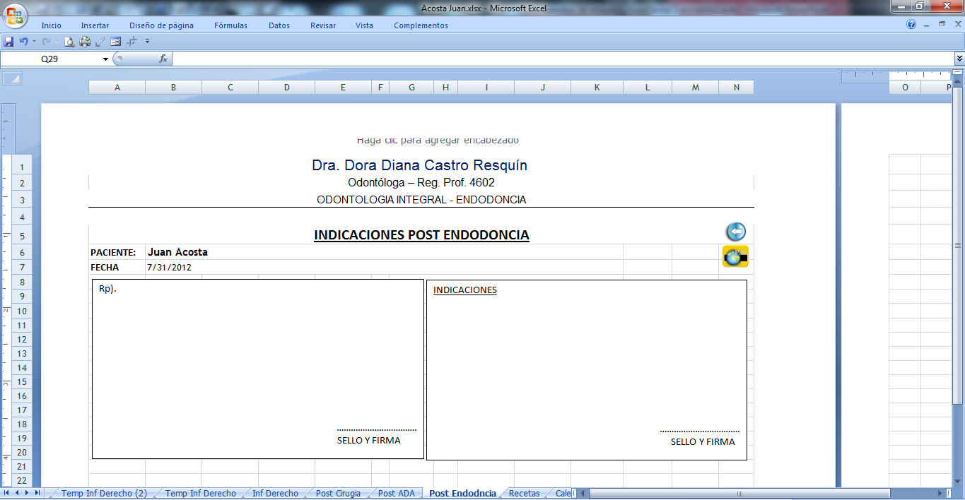
Para volver a receta haga clic aquí
CARIODENT: IBUPROFENO 500 mg (Comprimidos)
Caja I (una)
CARIODENT: Tomar 1 (uno) comprimido cada 6 (seis) horas por 2 dos días ó según dolor.

Slide 36
Para volver a inicio haga clic aquí

Slide 37
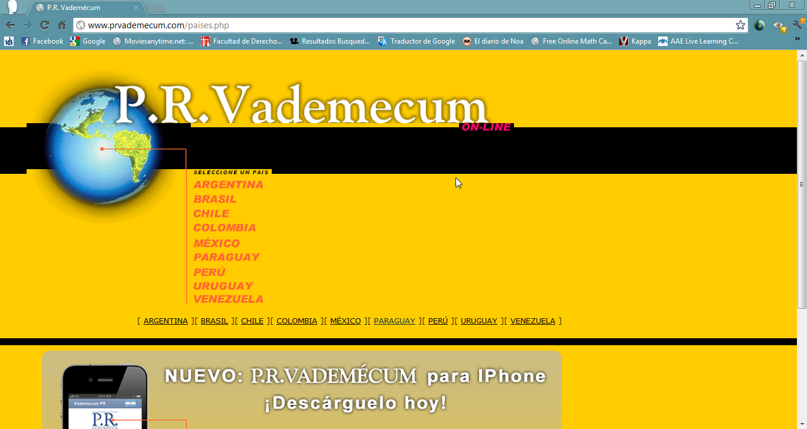
[ ARGENTINA ][ BRASIL ][ CHILE ][ COLOMBIA ][ MÉXICO ][ PARAGUAY ][ PERÚ ][ URUGUAY ][ VENEZUELA ]
Requiere conexión a internet

Slide 38
Para volver a inicio haga clic aquí

Slide 40
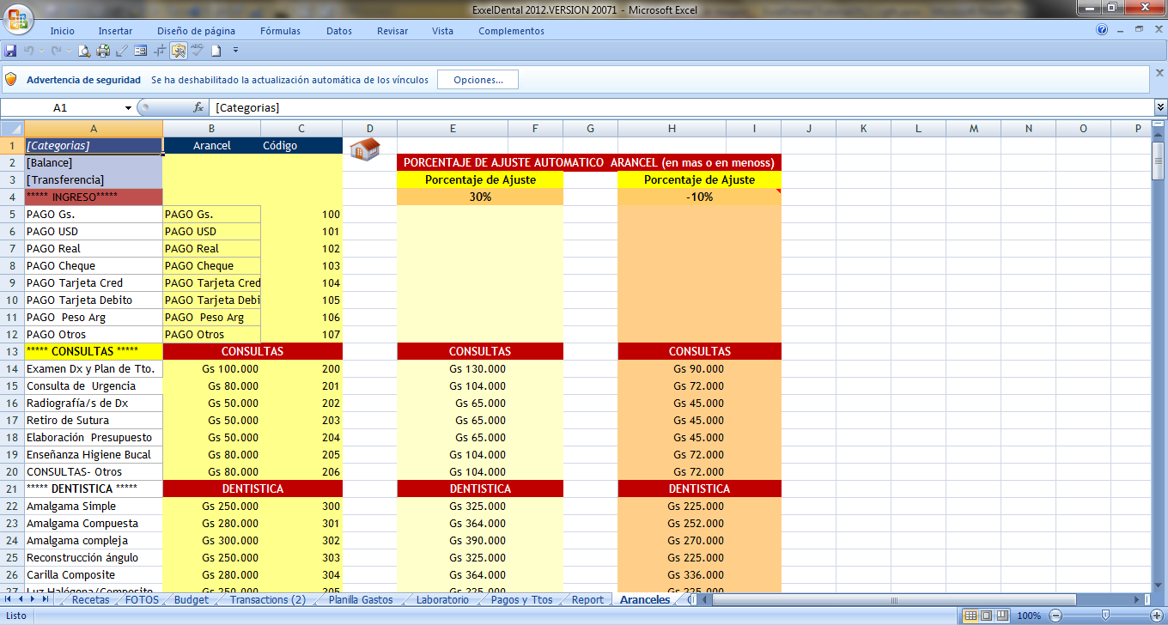
Para volver a inicio haz clic aquí
Arancel
Básico
Usted puede modificar y ajustar los aranceles
Ajuste a 30%
Ajuste a (-) 10%

Slide 42
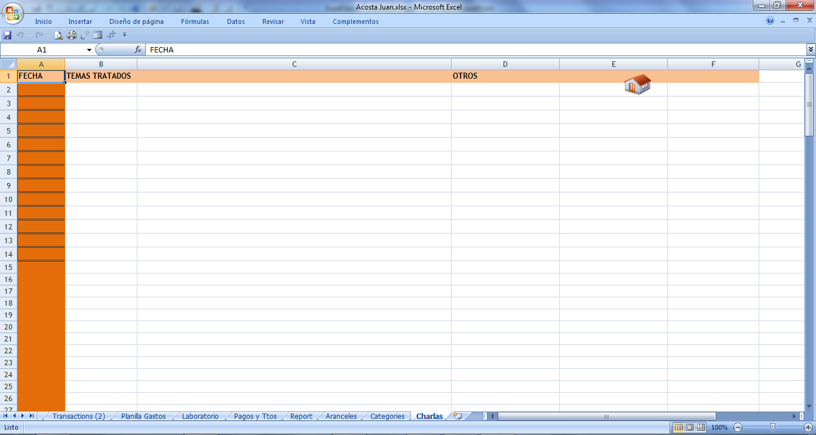
Para volver a inicio haz clic aquí
03/08/12
Enseña en la UNA, tiene 3 hijos, Marcos, Lara y Nicole, es olimpista, trabaja en el Ministerio de Defensa, viajará a EE.UU en una semana.
Aquí puede anotar las charlas ocasionales con el paciente, acerca de la familia, trabajo estudio, etc..
Le fue muy bien en EE.UU, viajo con toda su familia, fueron de vacaciones, visitaron Disney
31/08/12

Slide 43
Todo a un costo súper accesible
BENEFICIOS ExxelDental!!!
El programa es totalmente personalizado
Puede pagarlo:
Al contado
Cheque al día o pre-datado
Tarjetas de crédito (hasta 36 meses)
Crédito a Través de la empresa Tu Salud (hasta 12 meses)
Muy fácil de usar porque esta diseñado en base a la plantilla Excel de Microsoft office
Ficha para anotar todos los datos personales, de salud general y odontológica del paciente
Práctico Odontograma para anotar el estado inicial de la salud bucodental del paciente
Completo odontograma con símbolos para registrar los Tratamientos Realizados al paciente
Práctica Agenda para anotar las citas y tareas a realizar
Hoja para insertar las Fotos Del Paciente
Link para conectarse con PR Vademécum
Hoja de Presupuesto que suma automáticamente el total . Además posee hoja de Autorización para Realizar el Tratamiento y compromiso de pago.
Planilla para registrar el Estado De Cuenta del paciente con suma y resta automática de los costos y pagos
Hojas con membretes que contienen Indicaciones Pos-Tratamiento (endodoncia, cirugía, etc.).
Sección para anotar las charlas ocasionales con el paciente (referente a familia, trabajo, estudio, etc.)
Planilla de Arancel modificable por el profesional
Además puede adquirir nuestros Videos, muy didácticos para orientar al paciente (costo adicional)
Profesional individual Gs. 1.500.000
Clinica Dental
Gs. 1.800.000

Slide 44
Programa De Gestión Dental
ExxelDental
Informes: Tel: 595-981-743 626
595-985-112 556
mail: exxeldental12@gmail.com

